Slide 1




Cloud Design Patterns Padronizando a utilização e tirando o máximo de proveito da nuvem
Renato Groffe
Microsoft MVP, MTAC
linkedin.com/in/renatogroffe renatogroffe.medium.com

Slide 2


Renato Groffe
Microsoft Most Valuable Professional (MVP)
Multi-Plataform Technical Audience Contributor (MTAC)
20 anos de experiência na área de Tecnologia
Community Leader, Autor Técnico e Palestrante
https://renatogroffe.medium.com

Slide 3




Renato Groffe - Comunidades
https://renatogroffe.medium.com

Slide 4
Agenda
Cloud Design Patterns
Alguns padrões interessantes
Exemplos práticos

Slide 5
Cloud Design Patterns
Implementação de soluções confiáveis, escaláveis e seguras na nuvem
Produtividade e previsibilidade
Boas práticas no gerenciamento de dados, código, utilização de recursos e comunicação entre aplicações

Slide 6
Onde encontrar informações?
Azure Architecture Center https://learn.microsoft.com/en-us/azure/architecture/patterns/
Martin Fowler – Site https://martinfowler.com/
Microservices.io https://microservices.io/index.html

Slide 7
Exemplos que serão utilizados
github.com/renatogroffe/CloudDesignPatterns_CloudConferenceDay2023

Slide 8
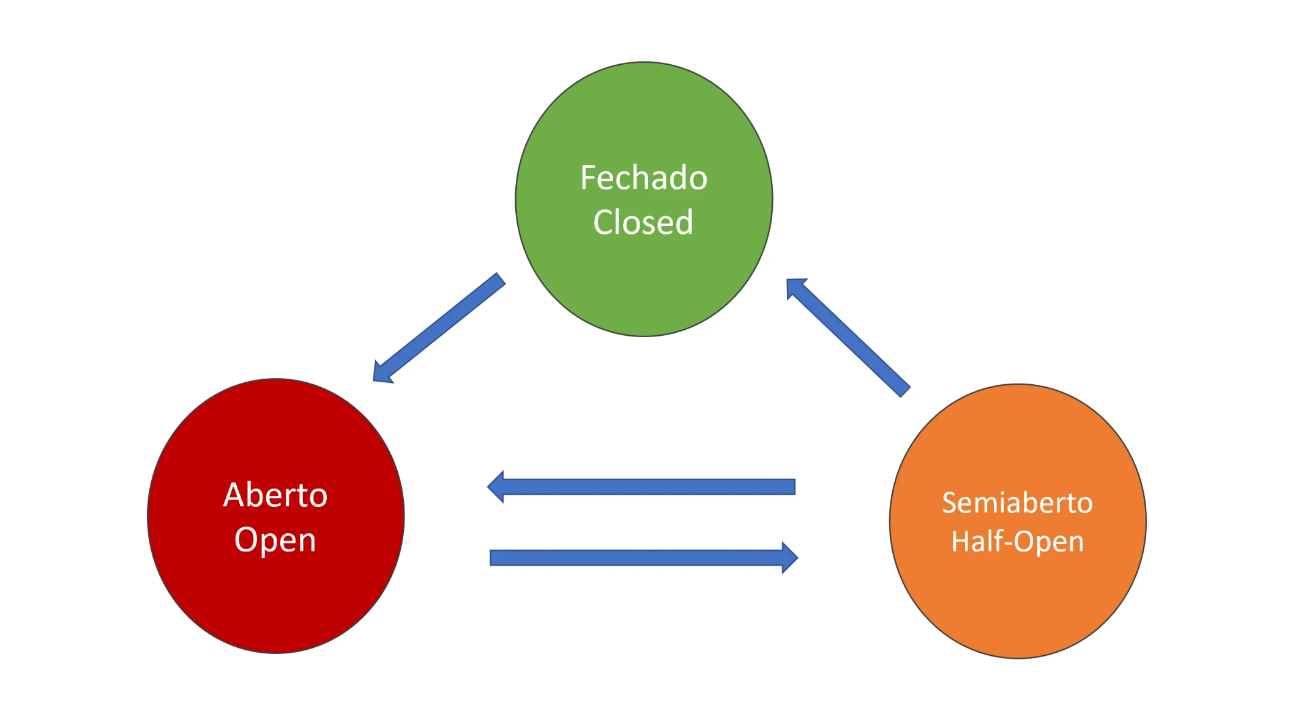
Circuit Breaker

Slide 9
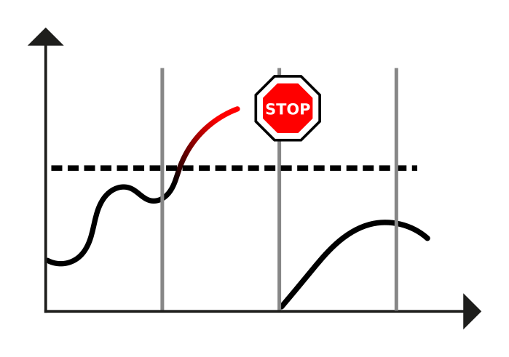
Rate Limiting

Slide 10
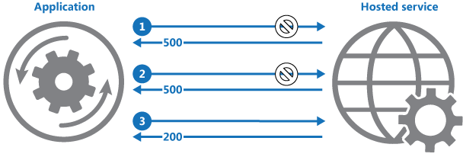
Retry

Slide 11
OBRIGADO!

